Slide 1

融合Wi-Fi訊號強度與人體姿態估計進行兩階段定位系統 Two-Phase Positioning System Based on the Fusion of Wi-Fi Signal Strength and Pose Estimation
Advisor：Jenq-Shiou Leu
Student：Han-Hsuan Cheng
Date：2022/01/24
National Taiwan University of Science and Technology
Notes:
各位委員好，我是呂正修老師實驗室的學生鄭和軒，今天要報的論文題目是基於Wi-Fi及行人估計並應用機器學習進行兩階段的人員室內定位系統

Slide 2
Outline
Introduction
Related Work
Proposed Method
Experiment Results
Demo
Conclusions
Achievement
Reference
Q & A
Notes:
大綱如下，首先是講解論文的Introduction及動機，接著是相關作業，再來是論文提出的三個方法，最後是實驗結果與結論

Slide 3
Introduction

Slide 4
Research Background
Global Positioning Service(GPS) signal is obstacled by buildings and walls.
Imappropriate for indoor positioning.
Notes:
隨著近年來科技的進步，全球定位系統GPS已經發展十分成熟，並被廣泛應用於我們生活當中，像是常見用來導航的Googlemap，還有外送平台Uber eat, foodpanda，甚至在疫情中幫助追蹤人們經過的足跡
在室外環境中ＧＰＳ能夠達到3公尺左右的精準度，但是在室內卻會因為建築物的遮蔽導致訊號衰減，讓GPs在室內的精確度變得很不準確，因此如何在室內進行精確定位成了近年來熱門的研究項目

Slide 5





Indoor Positioning Applications
Department Store
Discount coupons
Hospital
Patient movement
Factory
Personnel flow control
Exhibtion
Guide Tour
Notes:
再介紹室內定位技術前，我們先介紹目前室內定位的應用，室內定位的應用十分廣泛，且多數應用都具備高度商業價值及廣況的前景，這邊列出常見的幾點室內定位應用：
在商場中，消費者在逛街時，商城可以根據消費者所在位置發送商品的相關折扣給予消費者查看
在醫院中，透過室內定位也可追蹤病人在醫院中的流動路線
也能管控公司或工廠人員在工廠內的移動狀況，譬如危險區域的進入與監控
最後也可用在我們的博物館的行動導覽服務

Slide 6


Common Approachs
Wireless Signal Based Solution
Wi-Fi
Zigbee
Bluetooth
UWB
Infrared
Problems
Wi-Fi, Zigbee, and Bluetooth could not have precise positioning.
UWB and IR need high cost and additional equpments.
Environment noise have dramatical impact on positioning.
Notes:
目前實現室內定位的技術方向，主要分成兩個類別，第一種是基於無線訊號進行定位，第二種是基於影像。
訊號進行定位的常見方法有wifi zigbee 藍芽 uwb，紅外線，但基於訊號進行定位的方法會有下面幾個問題，像是wifi zigbee 藍芽沒有辦法達到高精度的室內定位定位，能達到高精度的UWB紅外線，雖然精確度高，卻需要成本高且需要額外的設備進行定位，
最後以無線訊號做定位的方法都會因為環境上的變化對訊號造成影響產生定位誤差

Slide 7
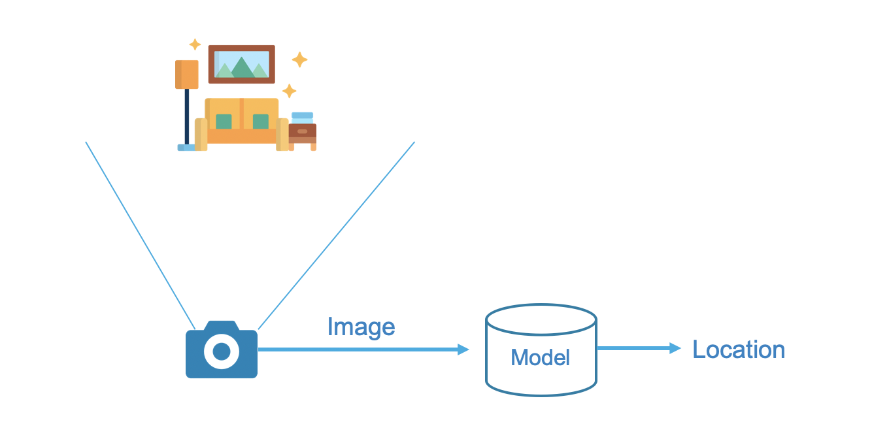
Common Approachs
Computer Vision Based Solution
Vision-based Indoor Positioning
Pedestrian Location Estimation
Application scenario
Simple Building Background
Problems
Vision-based Indoor Positioning can’t detect location of user in real-time.
Environment noise have dramatical impact on positioning.
Can’t predict uncollected locations.
Notes:
第二種定位方法是基於電腦視覺，常見的方法分為影像視覺定位及行人估計定位兩種作法，以影像視覺做定位的方法是讓用戶拍下附近周遭的環境照片，輸入至深度學習模型後，將影像進行分類，並得出影像所在地回傳至用戶端得知用戶位置，此方法的準確度雖高，較適用於建築物背景單一的空間中，例如走廊，樓層間，兒在較為寬廣的空間中背景十分複雜，則難以進行精確的定位
除此之外，此方法需要用戶使用手機拍下附近的建築構造再進行定位，並無法即時對所有用戶做定位，且會根據環境的變動而可能導致模型分類錯誤，產生定位誤差。

Slide 8
Common Approachs
Computer Vision Based Solution
Vision-based Indoor Positioning
Pedestrian Location Estimation
Application scenario
Complex Background
Problems
Pedestrian Location Estimation achieves higher precision but could not identify the user.
Occlusion of the human body causes worse precision for positioning.
Might need more cameras to avoid occlusion.
Notes:
行人位置估計定位方式通常是通過多台攝影機擷取影像中的人物的腳點位置，再將影像中人體腳點的座標進行直接線性變換轉換為平面的座標，這種方式通常基於深度學習的人體辨識模型，當環境改變時，只要人有出現在影像中還是能進行人體的定位，因此適用於複雜的環境背景，
行人估計定位通常有高的精度，但卻無法辨識出人的身份，且當人體受到遮蔽物遮擋時，容易讓準確度降低，因此需要額外的相機避免遮蔽物的遮擋

Slide 9
Wireless Signal Based vs. Computer Vision Based
 | Wireless Signal Based | Computer Vision Based
Method | Mathematical model | Deep learning
Computation time | Micro seconds | Seconds
Average precision(m) | Rough (2 ~ 3m) | Precise (0.5 ~ 1m)
Additional equipment | Yes | No
Identification | Yes | No
Notes:
接著我們比較了訊號定位及影像定位的方法，無線訊號定位主要是透過數學模型而影像則採用深度學習模型，因此在速度上純數學模型的速度較影像快，精準度來說無線訊號定位通常用於粗略位置定位，精準度落在2 ~ 3公尺影像則用於高精度定位，誤差落在0.5到1公尺，
在額外設備的需求上，無線訊號定位一般需要攜帶額外的裝置來進行資料的收集像是UWB、紅外線，影像則是通過監視攝影機並不需要額外攜帶設備，也因此用無線訊號可以得知用戶的設備資訊，影像則沒辦法

Slide 10
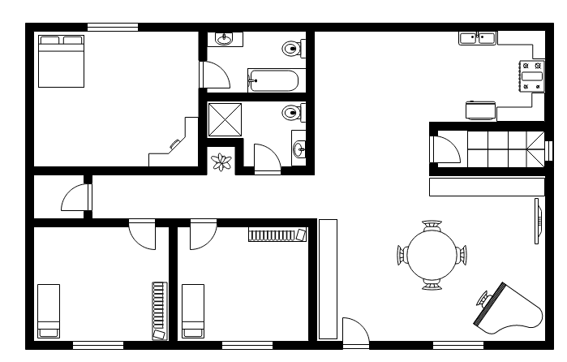






Motivation
Surveillance camera and Wi-Fi are everywhere
Wi-Fi Positioning
=> Recognize User
Pedestrian Location Estimation
=> Precise Positioning
Notes:
我們的動機，是希望結合無線訊號及影像兩者的優點進行定位。
近年來因為人們對安全的重視，全球監視器將在2021年超過十億支，並且wifi作為上網的物聯網裝置更是無處不在，因此透過這些既有的設備，我們不用添加額外設備即可收集這些資料，利用現有的資源達到定位的需求。
使用wifi與影像的原因是因為，Wi-Fi雖然能夠辨識用戶的設備，卻有不夠高的精準度，而行人位置估計有較高的精確度卻無法獲取用戶設備的資訊，
因此本研究將結合wifi及影像建立兩階段的定位系統，先以Wi-Fi進行用戶辨識及粗略定位，再透過影像的行人位置估計方法達到精確的人員定位，再將兩者進行匹配達到最後的結果

Slide 11



Proposed Solution
Wi-Fi RSSI
Image
Position X,Y
Notes:
我的方法主要是透過手機收到附近的wifi強度訊號傳給系統後端，同時擷取監視器影像，並辨識人的腳點位置，轉換為平面座標後，匹配兩者再回傳座標至用戶端。

Slide 12
Related Work
Notes:
接著在Related Work的部分我們會講述室內定位及行人位置估計的相關技術

Slide 13
Related Work – Indoor positioning techniques
 | Wi-Fi | Bluetooth | UWB | Pedestrian Estimation
Method | Triangulation | Fingerprinting | TDOA | Yolo, RCNN
Computation time | Micro seconds | Micro seconds | Micro seconds | Seconds
Cost | Low | High | Extremely High | Low
Accuracy | 2-3m | 2-3m | 1-2m | 50cm-1m
Environmental restriction | Yes | Yes | Yes | No
Notes:
在相關作業中，此表展示了現有的室內定位技術，包含Wi-Fi、藍牙UWB及影像行人位置估計，

Slide 14
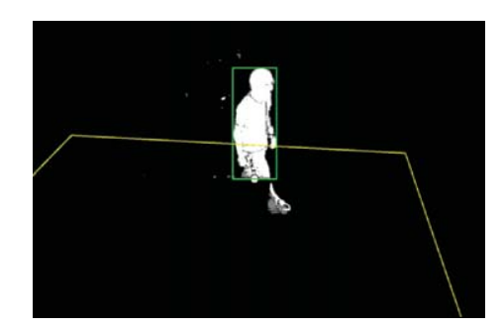
Related Work – Background Substraction
Background subtraction is based on a Gaussian Mixture Model developed by Kaewtrakulpong for background modelling.
Computed by subracting the current frame from the background model.
Shortcomings are evident in the case of shadows or sudden change in illumination.
Notes:
接著我們介紹三種行人估計方法，
背景減法是傳統的行人檢測方法，他是基於高斯混合模型，對影像的背景建立一個會實時變化的背景模型，並將當前的frame與背景模型做減法，找出閥值差異過大的區域作為運動區域，以此檢測行人，他的缺點是容易受到陰影及遮擋的物體導致行人檢測不完整，如圖中所示，此人的人體因為陰影的遮罩導致他的右腳部分被切除，因此若在多遮擋物的場景下，此方法將很難辨識出正確的行人位置

Slide 15
Related Work – Bi-box Regression
Bi-box Regression performs both Pedestrian Detection and Occlusion Estimation.
It generates two bounding boxes: one for the Full Human body and the other for the Visible Part of the Body.
Notes:
由於背景減法的嚴重缺點是人體遮擋或陰影變化導致行人估計不完整，因此Bi-Box Regression雙框檢測法即是對遮擋問題作出解決，雙框回歸對影像同時進行行人檢測與遮擋估計，他會產生兩個Bounding box一個是完整人體，另一個是可見的人體，模型結構則是劃分為兩個分支進行不同處理，他們的輸出一個是分類，另一個則是邊界框的回歸，

Slide 16
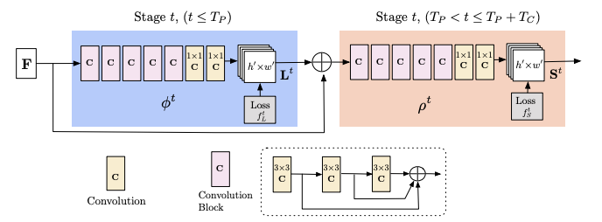
Related Work – OpenPose Model
Using Bottom-up method to get keypoints and connect body points.
Real-Time detecting multi-users from one image.
Resolve overlapping problems
Recognize human from complex image background.
Notes:
雖然雙框回歸能夠解決遮擋問題，但是在多人的實時性上卻並不佳，當人體的數量增多時，必須不斷檢測出人再檢測出完整人體，導致速度變慢，使得運行時間跟人數成正比，然而OpenPose姿態估計模型解決了這個問題，它採取的方法是bottom-up的方法，也就是先檢測出人體關鍵點，再將關鍵點連接起來，他的模型架構圖如右下角所示，藍色的部分用於關鍵點的置信度檢測，紅色部分則是預測關鍵點的向量方向，再連結形成人體關節
。
OpenPose不僅能夠即時對串流影像進行辨識 ，且能夠在多人的複雜背景中區分每一個人體，解決了遮擋與重疊的問題，因此我們採用此方法作為影像的處理方法

Slide 17
Proposed Method
Notes:
* 列點

Slide 18
Objectives
Using machine learning models to achieve highly accurate Wi-Fi positioning.
Propose an alternative approach for human feet position with surveillance image
Enhance performance by a lightweight model
Two-phase many-to-one matchment between Image-based positioning and Wi-Fi positioning.

Slide 19
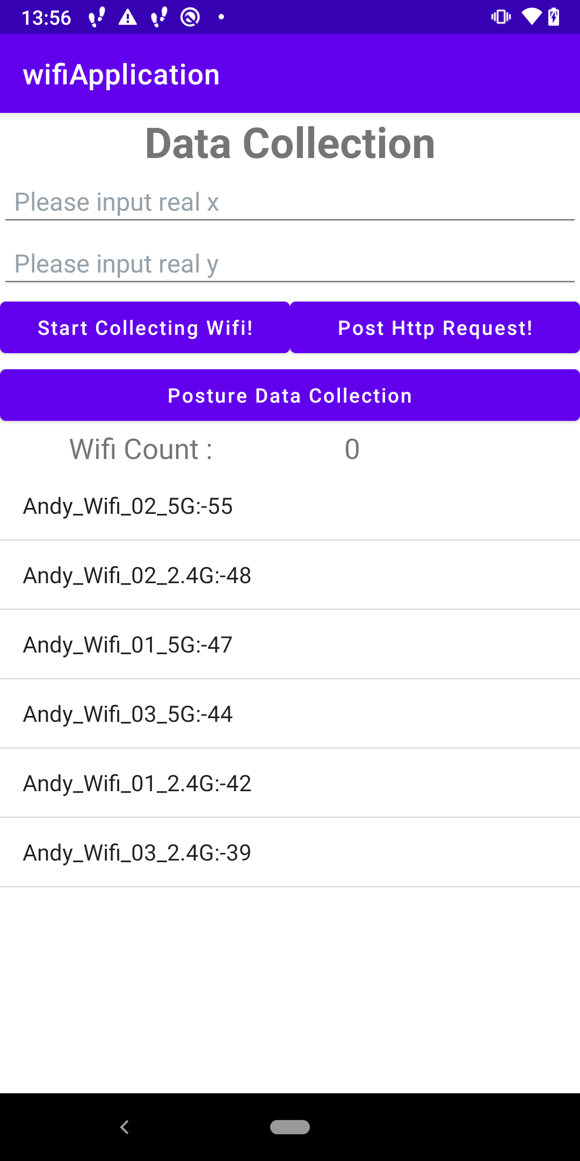
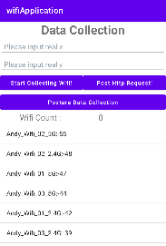
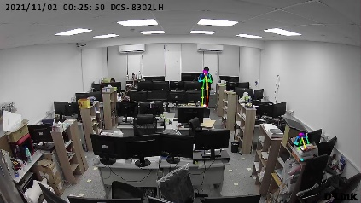
Offline Flow
{ api }
Receive Wi-Fi RSSI
for 1 minute
Save Wi-Fi RSSI, Real Position
HTTP Request
Capture Image
DataBase
Save Image
Save Human Features
OpenPose Model
Extract Human Posture
Notes:
首先先介紹我們的系統架構。我們的系統架構分為在線階段與離線階段，
離線階段是讓用戶通過手持裝置收集一分鐘的Wi-Fi接受訊號強度，並將資料傳至後端api，同時讓攝影機拍下當前的照片，並將影像中的人做OpenPose 模型姿態估計，並將影像及姿態估計得出的人體特徵存入MySQL資料庫以供後續模型訓練。

Slide 20
Online Flow
Predict Wi-Fi Position
{ api }
WIFI Model
Wi-Fi Position(X,Y)
Match
Receive Wi-Fi RSSI
Capture Image
Post HTTP Request
Image-Based Indoor Position(X,Y)
OpenPose Model
ML Model
Human Features
Extract Human Posture
Predict Real Position
Return Current Indoor Position(X,Y)
Notes:
在線階段，則是由用戶在場域中發送Wi-Fi RSSI至後端，並先通過Wi-Fi機器學習模型得出一組預測的座標，接著同時對影像做姿態估計處理，並將多組人體特徵輸入至模型進行預測多組座標，接著進行影像及Wi-Fi座標的多對一的匹配，再將座標回傳給用戶。

Slide 21
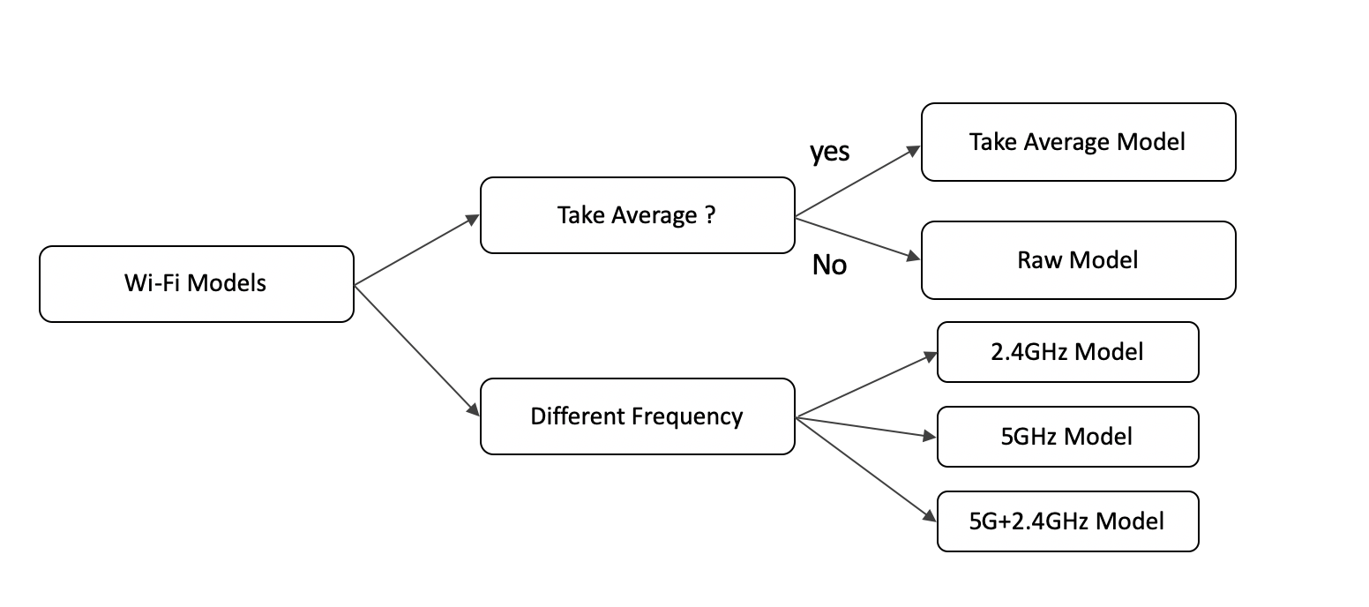
Wi-Fi positioning Machine Learning Models
Triangulation based on fixed is sensitive to environment and cause inaccurate positioning.
We used machine learning models for adapting the environment and attained up better accuracy.
We take 2.4GHz RSSI and 5GHz RSSI from three routers as input.
Notes:
接著介紹我們的Wi-Fi定位方法，傳統的Wi-Fi定位是以三角定位為主，但是三角定位對於環境的敏感度非常高，容易因為環境的改變而導致定位失準，因此我們採用的方法是以機器學習模型作為Wi-Fi的定位，達到更好的準確度
我們在實驗中使用不同特徵進行模型的訓練，並探討不同頻段與不同資料的處理方式對於模型精準度的影響

Slide 22
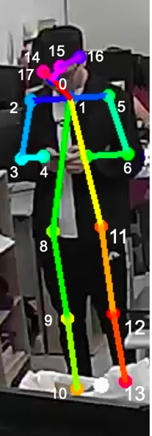
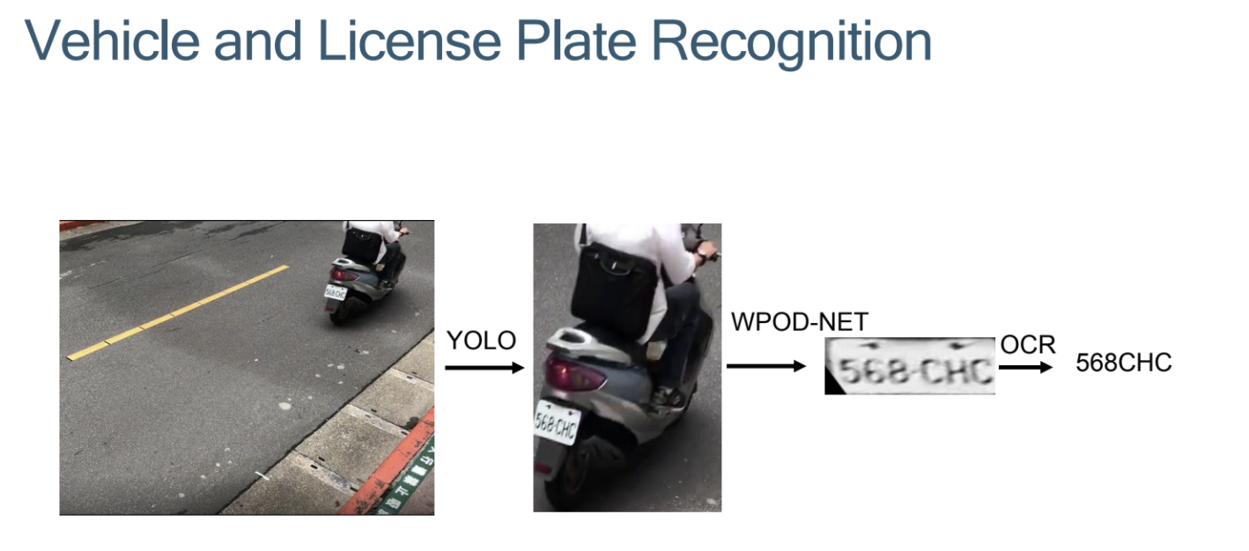
OpenPose Introduction
COCO Dataset
Number | Keypoint Name | Number | Keypoint Name
0 | Nose | 9 | Right Knee
1 | Neck | 10 | Right Ankle
2 | Right Shoulder | 11 | Left Hip
3 | Right Elbow | 12 | Left Knee
4 | Right Wrist | 13 | Left Ankle
5 | Left Shoulder | 14 | Right Eye
6 | Left Elbow | 15 | Left Eye
7 | Left Wrist | 16 | Right Ear
8 | Right Hip | 17 | Left Ear
Notes:
接著我們會介紹我們提出的腳點提取方法，在了解腳點提取方法前，我們需要先知道姿態估計模型採用的資料集COCO，以及他們對應的編號及關鍵點名稱，COCO資料集辨識了人體18個關鍵點，包含肩膀、手腕、腳踝的部位，我們在後續的腳點提取方法就是根據這些關鍵點去做腳點位置的推算

Slide 23
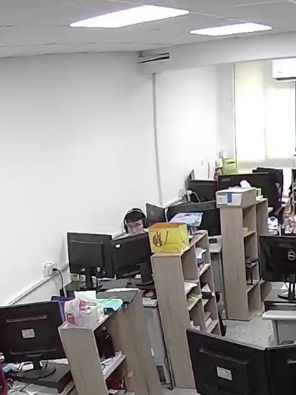
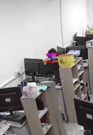
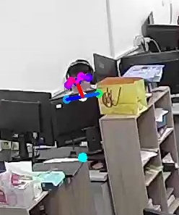
Feet Position Estimation Flow Chart
Feet Position Point
OpenPose
Feet Position Estimation
Improve Feet Position Point
Notes:
下面這張圖介紹了我們的行人腳點提取方法的flow，首先會對影像中的人進行姿態估計，接著將偵測到的關鍵點進行處理後，得到行人腳點位置，
為了讓腳點更加準確，我們提出了兩種對於行人的腳點提取方法，白色點是第一種，藍色點是改良後的方法

Slide 24
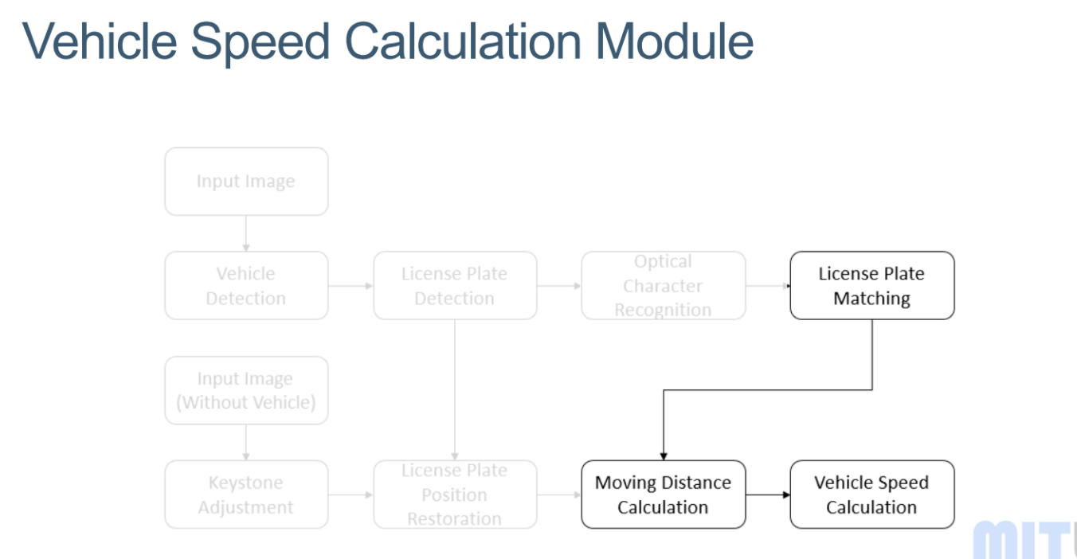
Feet Position Estimation Algorithm
Image Capture
Find knees?
yes
return middle point of
knees
OpenPose
Estimation
no
Extract Several
Body Points
Find bows?
yes
return middle point of
bows
no
Find ankles?
no
Find neck?
yes
return neck
yes
no
return middle point of
ankles
Human Not Found

Slide 25
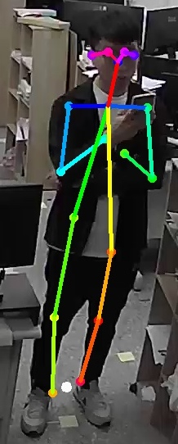
Feet Position Estimation Algorithm
Image Capture
Find knees?
yes
return middle point of
knees
OpenPose
Estimation
no
Extract Several
key Points
Find bows?
yes
return middle point of
bows
no
Find ankles?
no
Find neck?
yes
return neck
yes
no
return middle point of
ankles
Human Not Found

Slide 26
Feet Position Estimation Algorithm
Image Capture
Find knees?
yes
return middle point of
knees
OpenPose
Estimation
no
Extract Several
Body Points
Find bows?
yes
return middle point of
bows
no
Find ankles?
no
Find neck?
yes
return neck
yes
no
return middle point of
ankles
Human Not Found

Slide 27
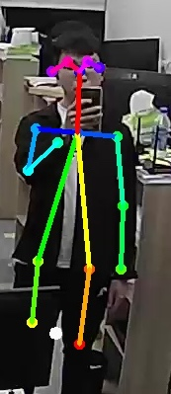
Feet Position Estimation Algorithm
Image Capture
Find knees?
yes
return middle point of
knees
OpenPose
Estimation
no
Extract Several
Body Points
Find bows?
yes
return middle point of
bows
no
Find ankles?
no
Find neck?
yes
return neck
yes
no
return middle point of
ankles
Human Not Found

Slide 28
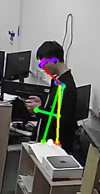
Feet Position Estimation Algorithm
Image Capture
Find knees?
yes
return middle point of
knees
OpenPose
Estimation
no
Extract Several
Body Points
Find bows?
yes
return middle point of
bows
no
Find ankles?
no
Find neck?
yes
return neck
yes
no
return middle point of
ankles
Human Not Found

Slide 29
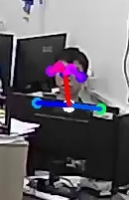
Feet Position Estimation Algorithm
Image Capture
Find knees?
yes
return middle point of
knees
OpenPose
Estimation
no
Extract Several
Body Points
Find bows?
yes
return middle point of
bows
no
Find ankles?
no
Find neck?
yes
return neck
yes
no
return middle point of
ankles
Human Not Found

Slide 30
Feet Position Estimation Algorithm
Image Capture
Find knees?
yes
return middle point of
knees
OpenPose
Estimation
no
Extract Several
Body Points
Find bows?
yes
return middle point of
bows
no
Find ankles?
no
Find neck?
yes
return neck
yes
no
return middle point of
ankles
Human Not Found

Slide 31
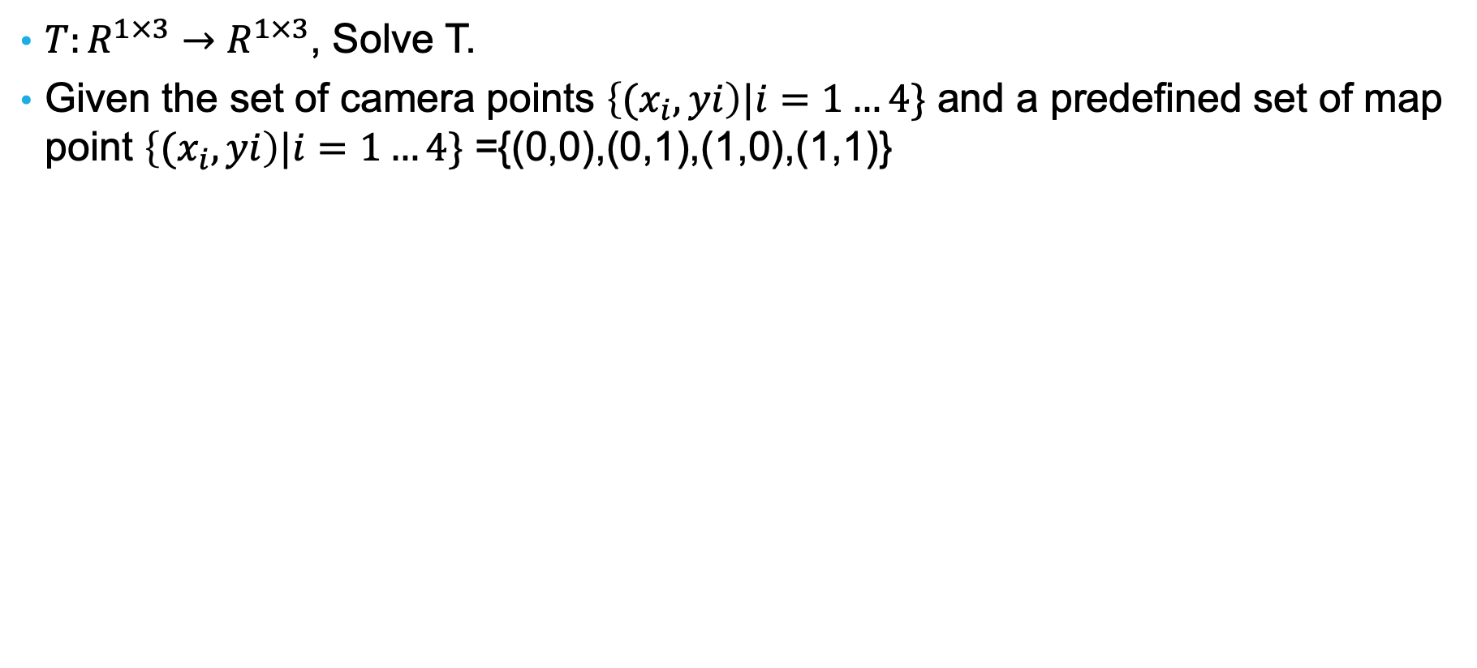
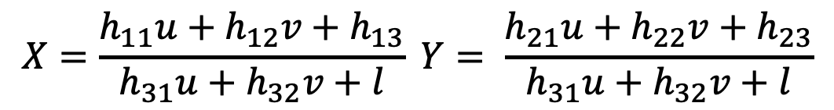
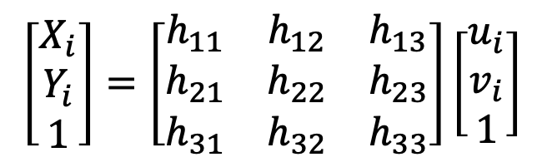
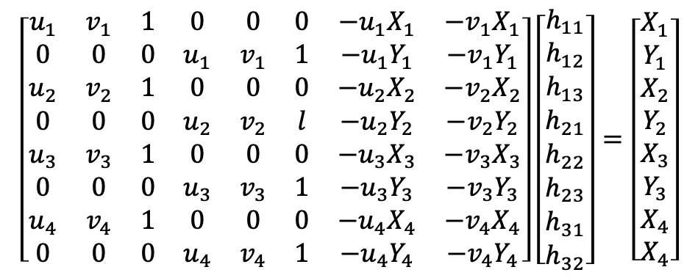
2D Direct Linear Transformation(DLT)
$T:R^{1×3}→$ $R^{1×3}$, Solve T.
Given the set of camera points $\left\{{(x}_{i},yi\right)|i=1…4\}$ and a predefined set of map point $\left\{{(x}_{i},yi\right)|i=1…4\}$ ={(0,0),(0,1),(1,0),(1,1)}
$$\left[\begin{matrix}u_{1} & v_{1} & 1 & 0 & 0 & 0 & −u_{1}X_{1} & −v_{1}X_{1} \\ 0 & 0 & 0 & u_{1} & v_{1} & 1 & −u_{1}Y_{1} & −v_{1}Y_{1} \\ u_{2} & v_{2} & 1 & 0 & 0 & 0 & −u_{2}X_{2} & −v_{2}X_{2} \\ 0 & 0 & 0 & u_{2} & v_{2} & l & −u_{2}Y_{2} & −v_{2}Y_{2} \\ u_{3} & v_{3} & 1 & 0 & 0 & 0 & {−u}_{3}X_{3} & −v_{3}X_{3} \\ 0 & 0 & 0 & u_{3} & v_{3} & 1 & {−u}_{3}Y_{3} & −v_{3}Y_{3} \\ u_{4} & v_{4} & 1 & 0 & 0 & 0 & {−u}_{4}X_{4} & −v_{4}X_{4} \\ 0 & 0 & 0 & u_{4} & v_{4} & 1 & {−u}_{4}Y_{4} & −v_{4}Y_{4}\end{matrix}\right]\left[\begin{matrix}h_{11} \\ h_{12} \\ h_{13} \\ h_{21} \\ h_{22} \\ h_{23} \\ h_{31} \\ h_{32}\end{matrix}\right]=\left[\begin{matrix}X_{1} \\ Y_{1} \\ X_{2} \\ Y_{2} \\ X_{3} \\ Y_{3} \\ X_{4} \\ X_{4}\end{matrix}\right]$$
$$\left[\begin{matrix}X_{i} \\ Y_{i} \\ 1\end{matrix}\right]=\left[\begin{matrix}h_{11} & h_{12} & h_{13} \\ h_{21} & h_{22} & h_{23} \\ h_{31} & h_{32} & h_{33}\end{matrix}\right]\left[\begin{matrix}u_{i} \\ v_{i} \\ 1\end{matrix}\right]$$
$$X=\frac{h_{11}u+h_{12}v+h_{13}}{h_{31}u+h_{32}v+l} Y= \frac{h_{21}u+h_{22}v+h_{23}}{h_{31}u+h_{32}v+l}$$
Notes:
為了將影像中的腳點座標轉換為平面上的座標，我們需要透過2D 直接線性變換的方法轉換，直接線性變換能映射兩個相似分佈的對應關係，他的公式如左下所示，影像的座標uv能通過H矩陣進行變換至平面座標xy，為了得出H矩陣，我們將四組平面座標xy及影像的座標uv帶入方程式，能得到右邊這個式子，求解得出h矩陣，最後就能通過h矩陣變換uv座標至xy座標如下面式子所示

Slide 32
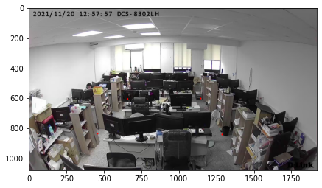
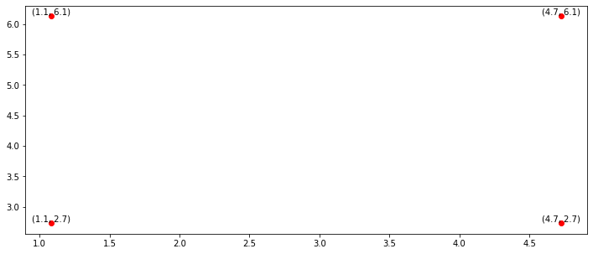
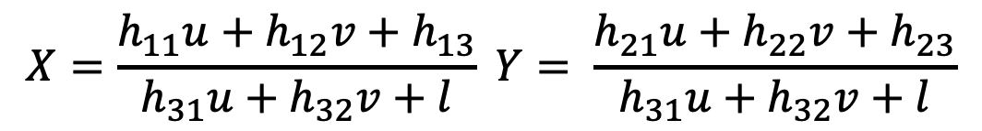
2D Direct Linear Transform from image to coordinate
(X1,Y1)
(X4,Y4)
(u1,v1)
(u4,v4)
(u2,v2)
(u3,v3)
(X2,Y2)
(X3,Y3)
$$X=\frac{h_{11}u+h_{12}v+h_{13}}{h_{31}u+h_{32}v+l} Y= \frac{h_{21}u+h_{22}v+h_{23}}{h_{31}u+h_{32}v+l}$$
Notes:
而我們取得的四個參考點如此圖所示，左圖是影像uv座標，右圖是他們對應的xy座標，將這些點帶入方程式求解至下列的式子

Slide 33
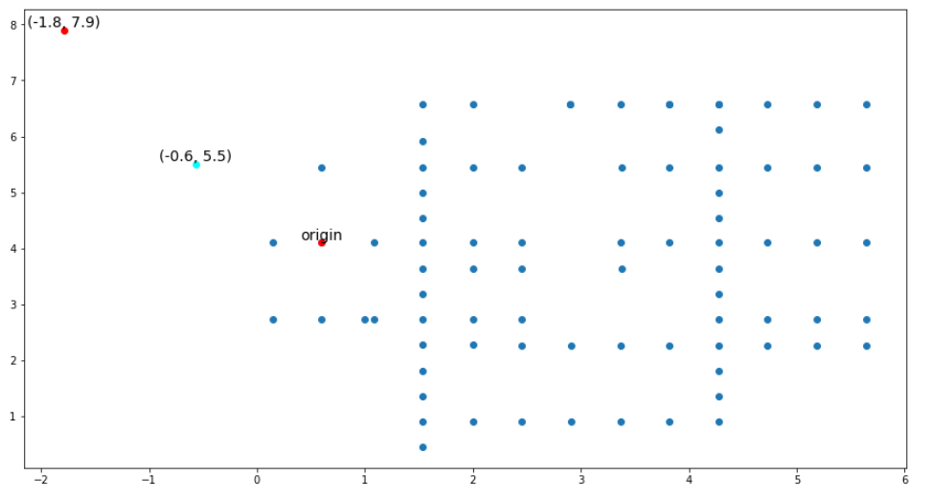
2D DLT mapping image to coordinates
Far !
Direct Linear Transformation
Actual Position
Notes:
從前面的公式我們可以通過2D線性變換，可以把影像上的座標點轉換為平面上的座標，由於2D線性變換是將影像上的平面，也就是地板的位置轉換至平面上的位置，因此影像上的腳點提取位置就十分關鍵，如果我們繳點提取的位置不是位於地板上，就會造成很大的偏差，但是我們第一種腳點提取方法所提取的腳點位置與實際腳點位置相差很遠，因此我們改良了前面的腳點提取方法來解決這樣的問題，達到更符合人體腳點的位置

Slide 34
Improved Feet Position Estimation
Image Capture
Find knees or bows?
yes
x = neck_x
y = neck_y+
2*(bow_y – neck_y)
return x,y
OpenPose
Estimation
no
Find neck?
yes
Extract Several
Body Points
x = neck_x
y = neck_y + 3*(neck _y – nose_y)
no
Find ankles?
no
human not found
yes
return middle point of
ankles

Slide 35
Improved Feet Position Estimation Algorithm
Image Capture
Find knees or bows?
yes
x = neck_x
y = neck_y+
2*(bow_y – neck_y)
return x,y
OpenPose
Estimation
no
Extract Several
Body Points
Find neck?
yes
x = neck x
y = neck y + 3*(neck _y – nose_y)
no
Find ankles?
no
human not found
yes
return middle point of
ankles

Slide 36
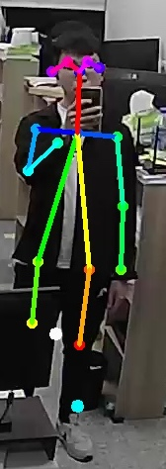
Improved Feet Position Estimation Algorithm
Image Capture
Find knees or bows?
yes
x = neck_x
y = neck_y+
2*(bow_y – neck_y)
return x,y
OpenPose
Estimation
(neck_x,neck_y)
no
Find neck?
yes
origin point
Extract Several
Body Points
x = neck x
y = neck y + 3*(neck _y – nose_y)
no
bow
Find ankles?
no
human not found
Improve point
yes
return middle point of
ankles

Slide 37
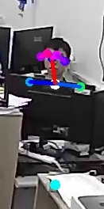
Improved Feet Position Estimation Algorithm
Image Capture
Find knees or bows?
yes
x = neck_x
y = neck_y+
2*(bow_y – neck_y)
return x,y
OpenPose
Estimation
no
Find neck?
yes
origin point
Extract Several
Body Points
x = neck_x
y = neck_y + 3*(neck _y – nose_y)
no
Find ankles?
no
human not found
Improve point
yes
return middle point of
ankles

Slide 38
2D DLT mapping image to coordinates
Direct Linear Transformation
Actual Position

Slide 39
Image-based Machine Learning Model
Due to lens distortion of camera, 2D DLT has more distance error closer to the border.
We used machine learning models for minimizing distance error.
We took detect bones, image position, 2D DLT position as model input.
distance error
39
Notes:
雖然經過我們的改良後的腳點提取方法能讓誤差縮短，但是由於鏡頭的扭曲和線性變換上的轉換誤差，導致越靠近影像周圍的點轉換後的誤差會越高，因此我們採用機器學習模型來對這些誤差進行擬合，並將人體偵測到的關鍵點數目、影像腳點位置、線性變換後的平面位置作為模型的輸入。

Slide 40
Wi-Fi and Pedestrian Match Approach
p3
p2
w
Min Distance
p1
Match Position
Notes:
橫軸是、縱軸是，單位是公尺
最後是當我們得到Wi-Fi跟影像行人的位置後，我們採用的匹配方法是以最小的歐式距離進行匹配，如圖所示，此為轉換後的平面座標，橫軸是X粽軸是y，p1,p2,p3分別代表著影像中的行人轉換後的座標，w為wi-fi預測的座標，綠色虛線為wi-fi座標離行人們的距離，由圖可知p1是當前距離w點最小的位置，因此將p1作為當前用戶的位置。

Slide 41
Experiment
Notes:
接著介紹的是我們實驗的成果

Slide 42
Programming Environment
Server：PyCharm + Flask
App： Android Studio + Java
CPU: Intel(R) Core(TM) i7-9700 CPU @ 3.00GHz 3.00 GHz
Operating System: Windows
Software: python 3.7

Slide 43
Devices Used in Environment
Camera:
D-Link DCS-8302LH Wi-Fi Camera
Full HD 1080p @ 30fps
2 M CMOS Sensor
135 viewing angle
Wi-Fi Router
TOTOLINK A800R AC1200
900Mbps 5G Hz/ 300Mbps 2.4GHz
Notes:
影像的解析度
廣角135度

Slide 44
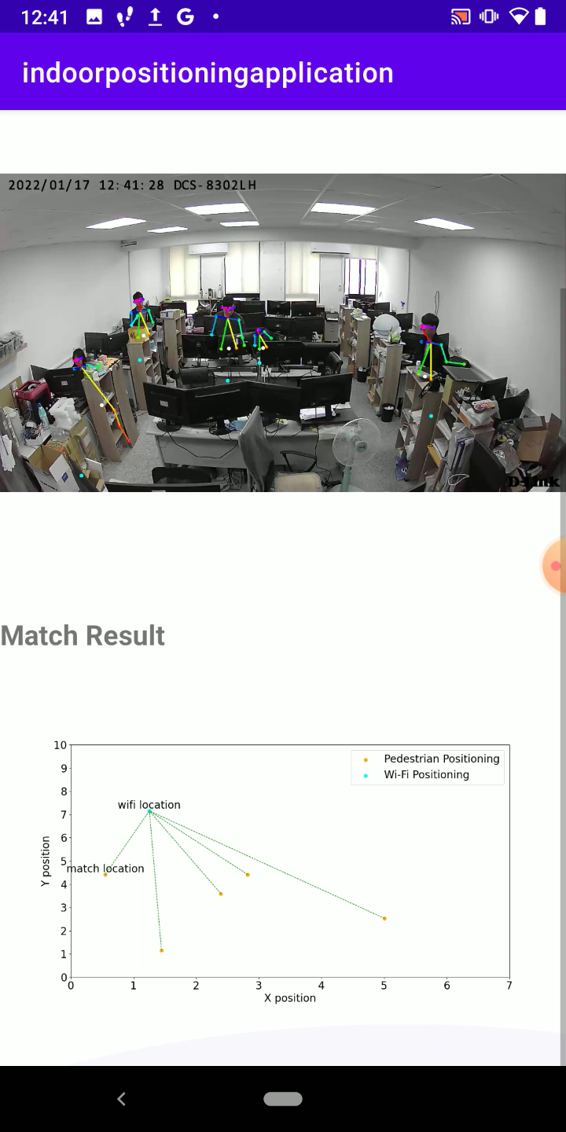
Application Implementation
Data Collection
Measurement App

Slide 45
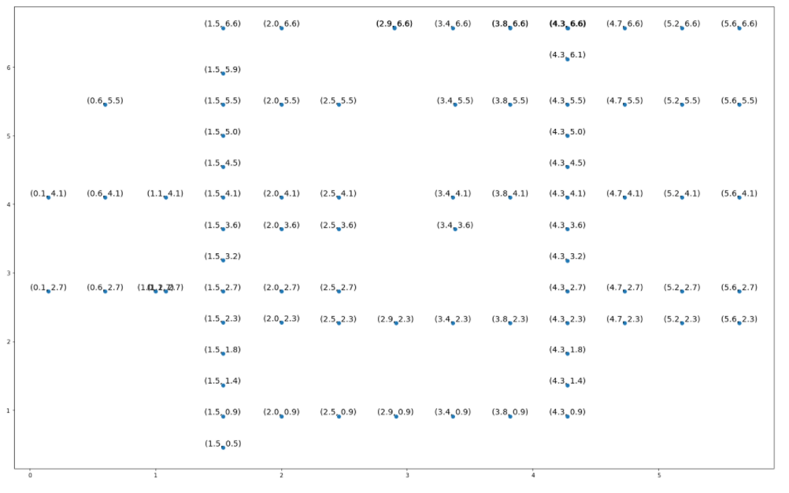
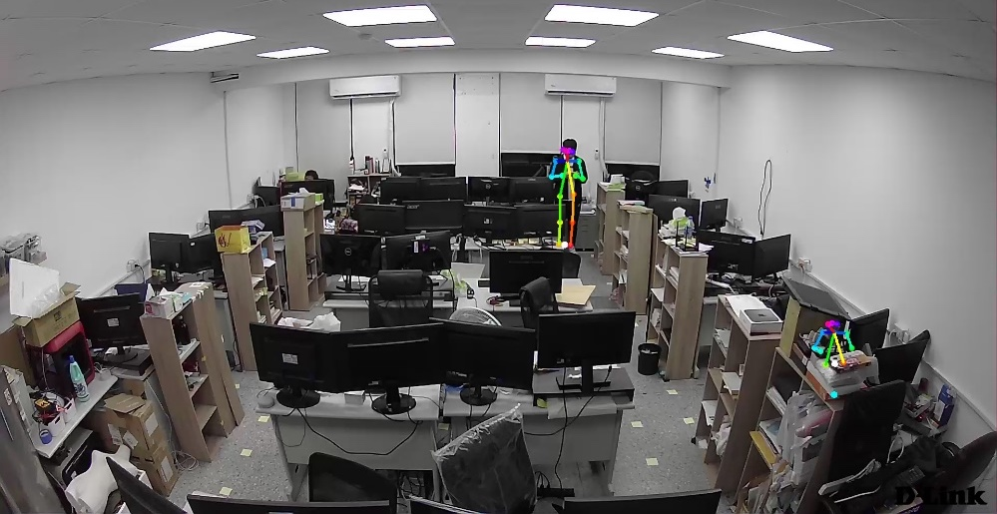
Experimental Area
Space Size: 6.8m * 5.8m
75 sets of coordinates for data collection
(X position, Y position)
Y position
X position
Notes:
我們在75組不同的座標上收集資料

Slide 46
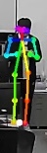
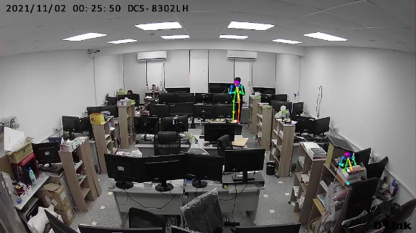


Data Collection
Signal features from 3 routers:
2.4GHz RSSI
5GHz RSSi
Image features from camera
Real Position
Notes:
架設好實驗環境後，我們透過手機在75個點收集資料，包含3台Wi-FI router的2.4G 及

Slide 47
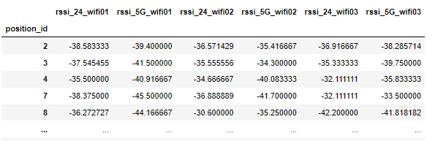
Data Preprocessing for Wi-Fi
Around 75 locations and 12 wifi data in one location.
Total 900 locations data.
Remove outlier by boxplot and handle missing RSSI of each location as model input.
Each data has 6 features including 2.4GHz and 5GHz Wi-Fi RSSI from 3 routers.
Notes:
在資料收集後，我們首先對Wi-Fi的RSSI進行資料處理，我們收集了將近900筆資料，但由於每個位置的RSSI變化量大及設備可能無法每次都收到六組rssi，因此我們使用廂型圖方法將異常值去除，並針對RSSI為空值的區段進行平均填充，在後面的模型成果會探討有無取平均對於模型的影響，最後每個資料都包含2.4G頻段及5G頻段的RSSI共六個特徵。
μ＋3σ或小於μ—3σ
1.將資料進行排序後，找出第一四分位數(Q1)、第三四分位數(Q3)。 2.計算 Q3 - Q1 得出四分位距(IQR)。 3.找出數據中大於 Q3 +1.5IQR 或 小於Q1 -1.5IQR的數據， 即為離群值。

Slide 48
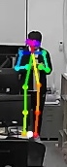
Data Preprocessing for Image
Each location has one image data
Total 75 image data.
Contains 52 data has obstacle
2D Direct Linear Transform
Detect bones | Foot position y(pixel) in image | Foot position y(pixel) in image. | Foot position x(m) after 2D DLT. | Foot position y(m) after 2D DLT.
Ex: 8 | 602 | 713 | 2.8 | 3.4
Foot Point Extraction Algorithm
Notes:
接著是影像的機器學習模型資料處理，我們的每個地點收集了一筆影像資料，共75筆資料包含52筆具有被遮蔽的影像。
然後我們將Openpose模型檢測的關鍵點骨幹數及影像及2D直接線性變換後的腳點位置作為模型的輸入，

Slide 49
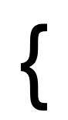
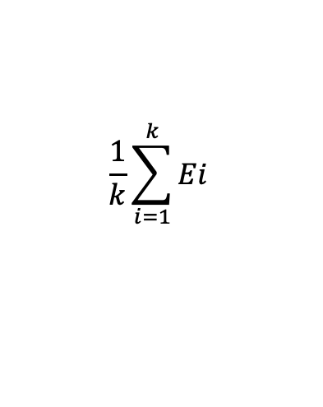
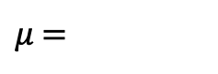
Validation Method – Cross-Validation
Dataset
Split to K parts
D1
D2
D3
D4
D5
D6
Training Set
Validation Set
Error
Mean
D2
D3
D4
D5
D6
D1
E1
K iterations
{
$$\frac{1}{k}\sum_{i=1}^{k}{Ei}$$
D1
D3
D4
D5
D6
D2
E2
$μ$ =
Notes:
之後的模型定位誤差皆是以此方法進行評估

Slide 50
Wi-Fi Model with average RSSI vs. without average RSSI
K = 5
Model | Distance Error(With Average RSSI) | Distance Error(Without Average RSSI)
Linear Regression | 1.47m | 2.13m
Bayesian Ridge | 1.46m | 2.13m
Gradient Boosting Regressor | 1.66m | 2.23m
Notes:
在Wi-Fi的模型上，我們首先採用不同的資料處理方式，對於每一個座標點的RSSI是否進行平均來建立模型，並採用經典的回歸模型並比較其差異，
可以發現其實不同的模型誤差其實差不多，反而是不同的資料處理方式對於誤差影響較大。
從表中得知透過對RSSI取平均能夠降低約0.7公尺的誤差，因此我們採用取平均的RSSI進行模型的訓練。

Slide 51
Wi-Fi 2.4G vs. 5G vs. 2.4G + 5G Distance Error
K = 5
Model | 2.4GHz | 5GHz | 2.4GHz+5GHZ
Linear Regression | 1.71m | 1.51m | 1.47m
Bayesian Ridge | 1.76m | 1.51m | 1.46m
Gradient Boosting Regressor | 2.00m | 1.72m | 1.68m
Notes:
接著我們比較不同頻段下的資料對於Wi-Fi模型的定位誤差影響，可以看到在5G及2.4G+5G的頻段能夠達到更好的定位精度，這是因為我們的實驗場域中包含許多其他設備的訊號干擾，而使用5G頻段可以降低干擾，因此具有更好的準確度，在實際狀況中我們會根據用戶所收到的rssi資訊去判斷使用哪個模型。

Slide 52
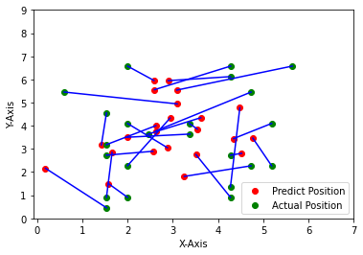
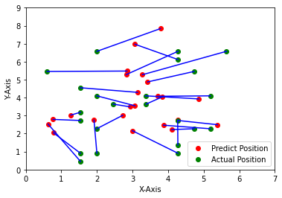
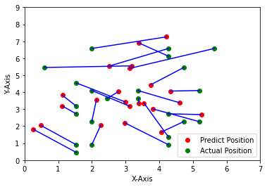
Wi-Fi Model Visualization – Linear Regression
2.4GHz
5GHz
2.4GHz + 5GHz
Notes:
接著我們將模型的成果視覺化的方式畫線出來，以線性迴歸為例，其中以紅點表示模型預測的位置，綠點表示實際的位置，藍線則表示這些點之間的距離
在2.4g的模型，可以看到他的預測分佈較為集中在中心的區域，而5G及2.4G+5G頻段的模型預測分佈則較為分散，且2.4G的模型預測誤差較大導致會有綠點在左，紅點在右讓藍線有許多交叉，而5G和2.4G+5Ｇ的分佈則較為合理，藍線相交的部分較少。

Slide 53
Image Model Result Comparison
K = 5
Method | Feet Position Algorithm | Improved Feet Position Algorithm | Using Machine Learning Model
2D DLT | 2.25m | 0.84m | No
Linear Regression | 0.82m | 0.43m | Yes
Bayesian Ridge | 0.92m | 0.46m | Yes
Gradient Boosting Regressor | 0.83m | 0.51m | Yes
Notes:
接著是展現我們影像模型的成果，我們展示了不同腳點提取方法及是否有經過機器學習模型對於誤差的影響。
可以先看到在沒經過機器學習模型的2D DLT的成果，通過改善後的腳點提取方法讓他降低了1.4公尺左右的誤差，在機器學習模型中也降低了0.4公尺的誤差，說明了我們改善後的腳點提取方法能夠大幅提高精確度。
接著可以發現在改良前的腳點提取方法中，透過機器學習模型也能達到誤差1公尺以下的表現，而在改良後腳點提取方法，通過模型也能夠再降低誤差。

Slide 54
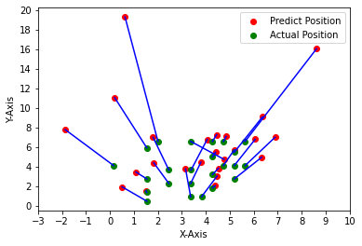
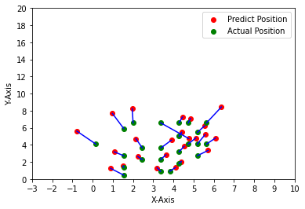
Model Visualization – 2D DLT with different feet position algorithm
Feet Position Algorithm | Before Improvement
With Machine Learning | No, Only used 2D DLT
Feet Position Algorithm | After Improvement
With Machine Learning | No, Only used 2D DLT
Notes:
接著我們展示了我們影像模型視覺化的表現，紅色是預測點，綠色是實際點。
首先比較的是僅經過2D DLT轉換後在平面上的表現，左圖是改善前的腳點提取算法，右圖是經過改善後的腳點提取算法，在改良前的算法中，綠點與紅點的距離誤差非常高，尤其是在周遭的位置，有些藍線誤差甚至超過10公尺。
接著在右圖經過改良的腳點提取方法，藍線的長度大幅減少，這是因為我們原先的腳點提取算法得出的位置離地面太遠，改良後的方法提取出的腳點更接近實際的腳點位置，因此能夠改善精確度，但預測點與實際點還是有所距離。

Slide 55
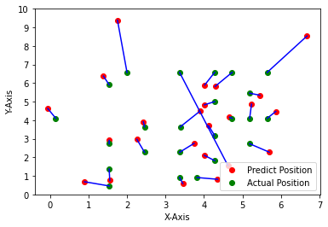
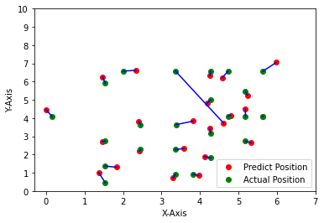
Model Visualization – Linear Regression with different feet position algorithm
Feet Position Algorithm | Before Improvement
With Machine Learning | Yes, 2D DLT + Linear Regression
Feet Position Algorithm | After Improvement
With Machine Learning | Yes, 2D DLT + Linear Regression
Notes:
接著是展示經過機器學習模型後的視覺表現，左圖一樣是改良前的腳點提取算法，右圖則是改良後的。
可以發現就算是改良前的腳點提取算法，比起2D DLT，誤差已經縮小許多，在周遭的部分不會有差異過大的誤差。
而經過改良後的腳點算法再加上機器學習模型，因為腳點提取的位置更精準，讓藍線的誤差明顯也縮短許多，而且在許多點的位置預測與實際的點也幾乎耦合

Slide 56
Demo

Slide 57
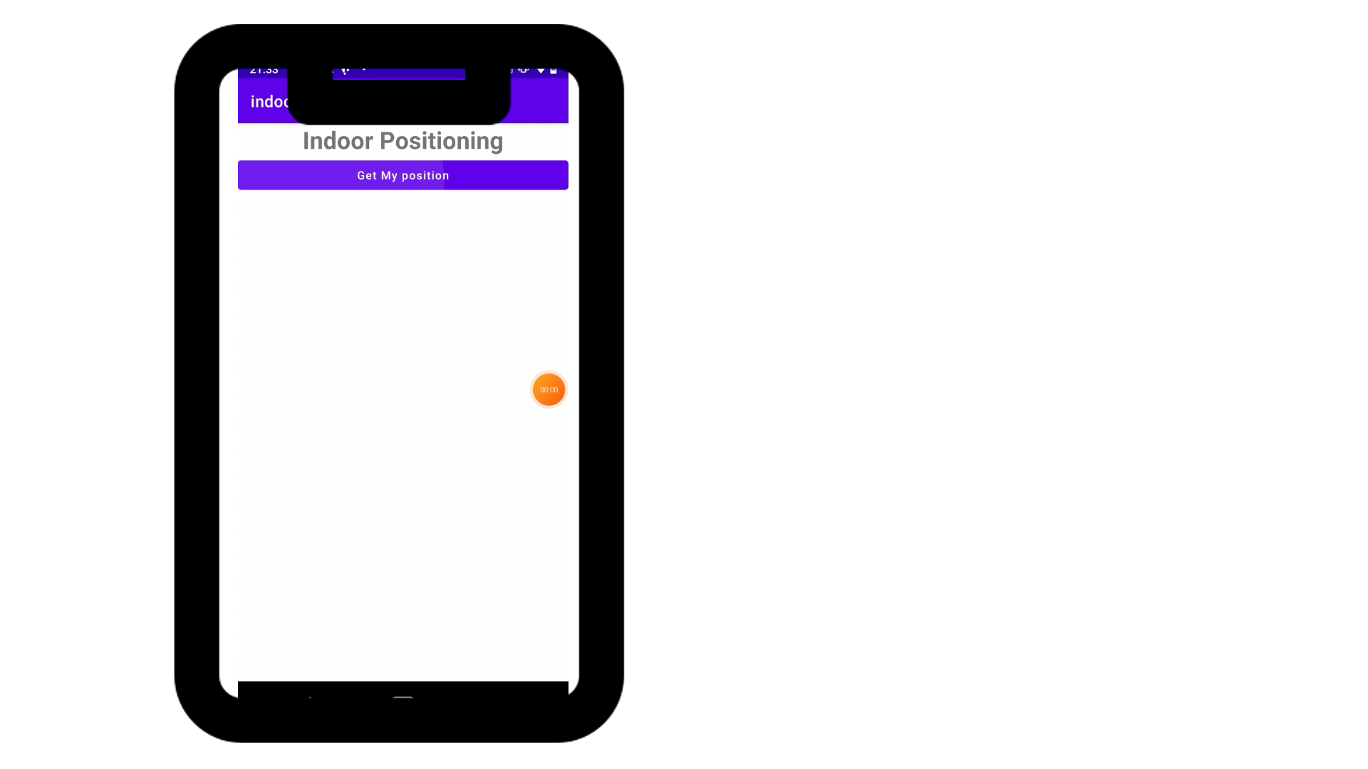
Demo

Slide 58
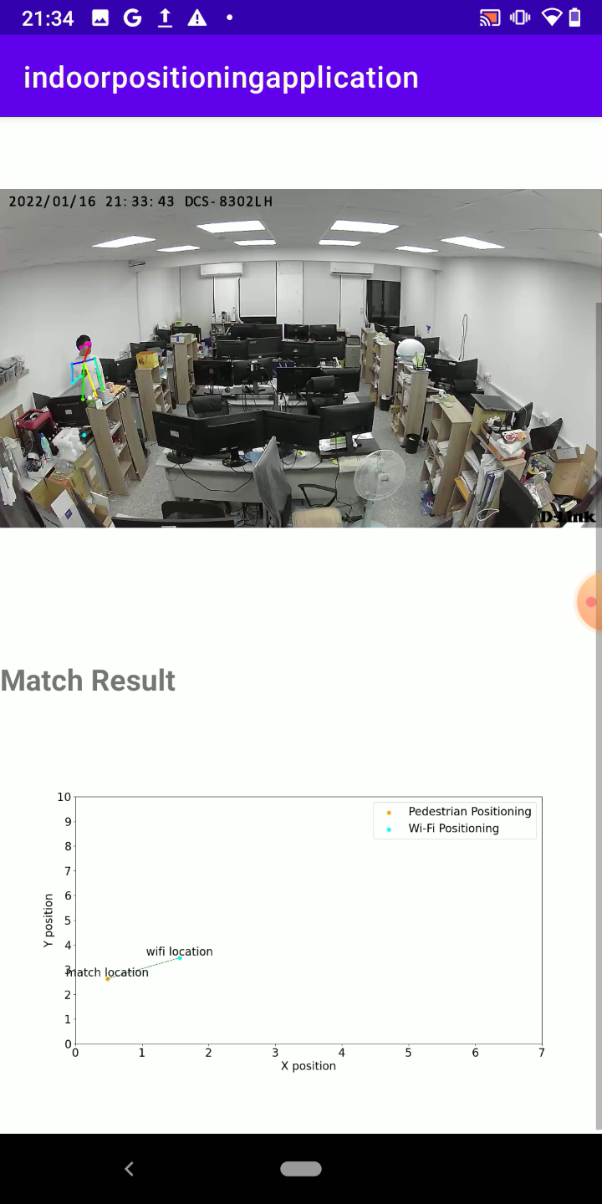
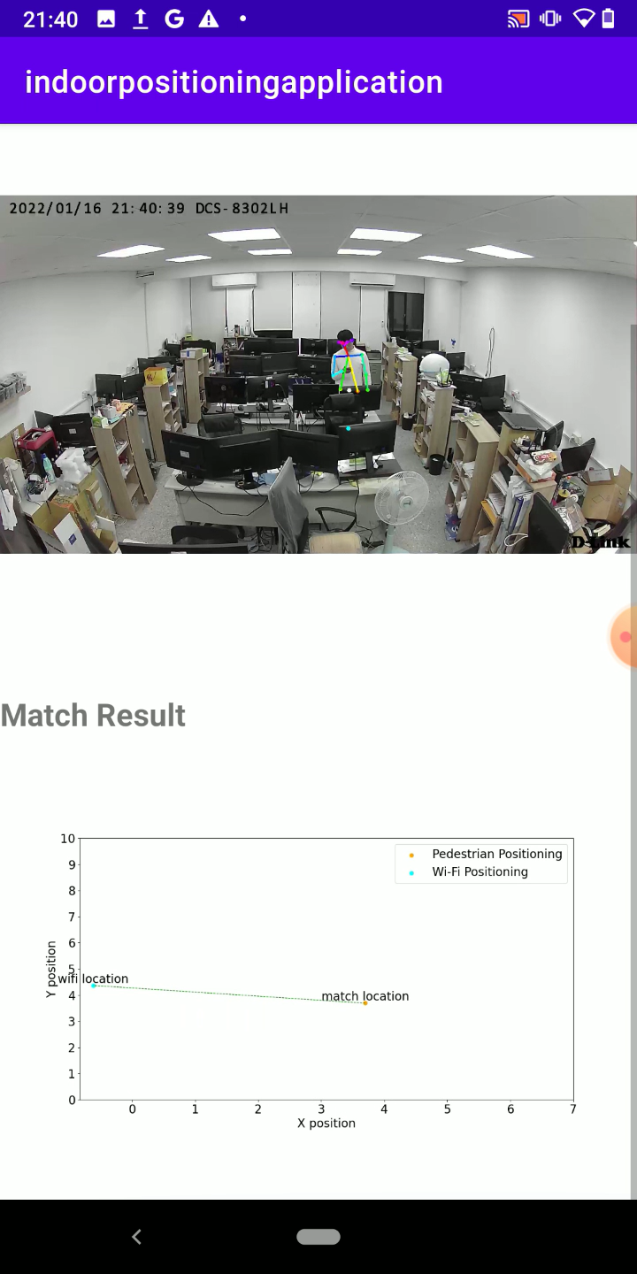
Single Person

Slide 59
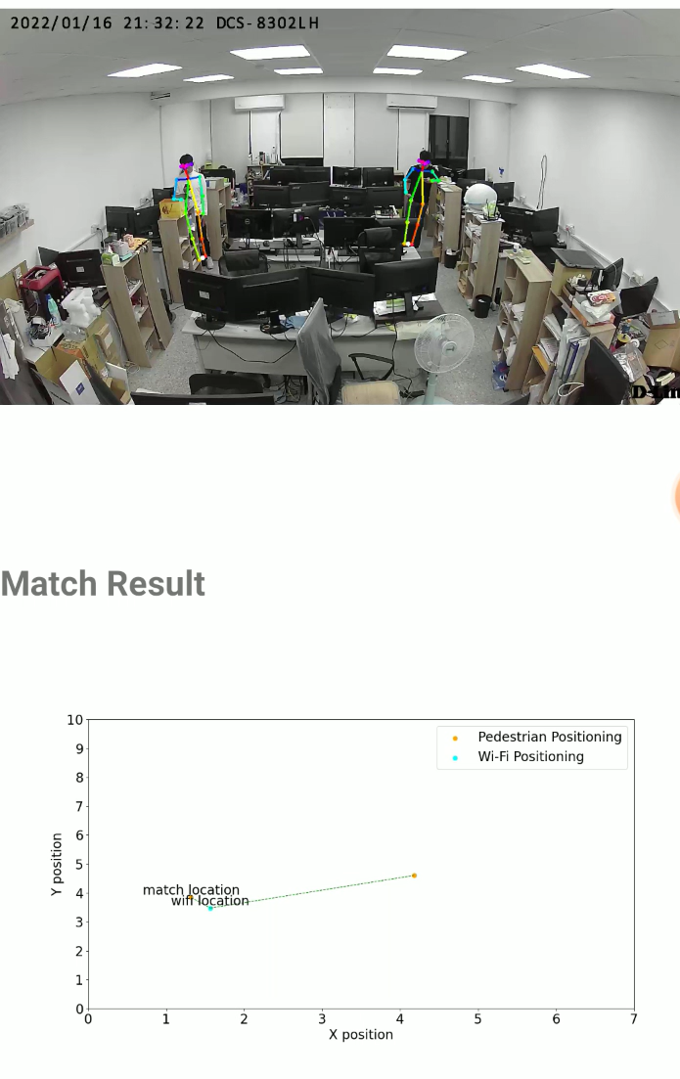
Multiple People
Double
Multiple

Slide 60
Conclusion and Future Works

Slide 61
Conclusion
Two phase indoor positioning system
Wi-Fi + image
Approach
Wi-Fi Poisitioning
moving average
different signals
Image Positioning
feet position estimation
lightweight model
Pros
Overcome challenge from surrounding variance.
Improve Wi-Fi positioning error by 14 % (0.25 m).
Reduce image-based positioning error by around 80%(1.82m) in average with improved feet position algorithm and machine learning model.
In the future, we can consider to combine the PDR method to make personnel match more precise.
Notes:
本篇論文提出了一種兩階段的室內定位系統，結合Wi-Fi及影像，在Wi-Fi定位上，我們對於定點的Wi-Fi訊號強度取平均並探討不同頻段的資料對於定位的表現，
在影像定位中我們提出了兩種人體腳點提取方法，並透過輕量的機器學習模型預測更精準的定位
我們論文的優點有三點
第一點是克服了環境的變動對於定位的影響
第二點是我們藉由不同的資料處理方法提升了Wi-Fi定位的精準度14%
最後則是我們透過改良後的腳點提取方法及機器學習模型降低了80%的定位誤差
在未來，我們可以結合手機的航位推算算法Pedestrian Dead Reckoning，對影像及Wi-Fi進行互相校正，讓人員的匹配上更加精確

Slide 62
Achievement

Slide 63
Achievement
Projects
工研院計畫 - 運用智能計算進行行動網路中覆蓋與干擾問題之偵測
科技部計畫 - 應用機器學習偵測加密勒索軟體運作足跡與即時阻斷
Experience
友達光電 - A+實習生(AI相關)
綠界科技 - 大專院校資訊創新應用暨金流服務競賽 第三名
農委會 - 資料創新應用競賽 晉級決賽
Shopee - I'm the Best Coder! Challenge 2020
雲林科技大學 - 第二屆智慧聯網專題實作競賽
AI金融科技學會 - AI金融科技創新創意競賽

Slide 64
Thank you for listening

Slide 65
Reference

Slide 66
References
C. Rose, J. Britt, J. Allen and D. Bevly, "An Integrated Vehicle Navigation System Utilizing Lane-Detection and Lateral Position Estimation Systems in Difficult Environments for GPS," in IEEE Transactions on Intelligent Transportation Systems, vol. 15, no. 6, pp. 2615-2629, Dec. 2014
““Ericsson Mobility Report 2020” available at: https://www.ericsson.com/assets/local/reports-papers/mobility-report/documents/2020/june2020-ericsson-mobility-report.pdf
A. A. Sohan, M. Ali, F. Fairooz, A. I. Rahman, A. Chakrabarty and M. R. Kabir, "Indoor Positioning Techniques using RSSI from Wireless Devices," 2019 22nd International Conference on Computer and Information Technology (ICCIT), 2019, pp. 1-6, doi: 10.1109/ICCIT48885.2019.9038591.
L. Pei, R. Chen, J. Liu, T. Tenhunen, H. Kuusniemi and Y. Chen, "An Inquiry-based Bluetooth indoor positioning approach for the Finnish pavilion at Shanghai World Expo 2010," IEEE/ION Position, Location and Navigation Symposium, 2010, pp. 1002-1009, doi: 10.1109/PLANS.2010.5507274.
G. Schroeer, "A Real-Time UWB Multi-Channel Indoor Positioning System for Industrial Scenarios," 2018 International Conference on Indoor Positioning and Indoor Navigation (IPIN), 2018, pp. 1-5, doi: 10.1109/IPIN.2018.8533792.
T. Wu, L. -K. Chen and Y. Hong, "A vision-based indoor positioning method with high accuracy and efficiency based on self-optimized-ordered visual vocabulary," 2016 IEEE/ION Position, Location and Navigation Symposium (PLANS), 2016, pp. 48-56, doi: 10.1109/PLANS.2016.7479682.
T. Tsai, C. Chang and S. Chen, "Vision based indoor positioning for intelligent buildings," 2016 2nd International Conference on Intelligent Green Building and Smart Grid (IGBSG), 2016, pp. 1-4, doi: 10.1109/IGBSG.2016.7539419.
“The Growth in Connected IoT Devices is Expected to Generate 79.4ZB of Data in 2025, According to a New IDC Forecast” available at: https://www.businesswire.com/news/home/20190618005012/en/The-Growth-in-Connected-IoT-Devices-is-Expected-to-Generate-79.4ZB-of-Data-in-2025-According-to-a-New-IDC-Forecast
Y. Wang, Xu Yang, Yutian Zhao, Yue Liu and L. Cuthbert, "Bluetooth positioning using RSSI and triangulation methods," 2013 IEEE 10th Consumer Communications and Networking Conference (CCNC), 2013, pp. 837-842, doi: 10.1109/CCNC.2013.6488558.
Jooyoung Kim, Myungin Ji, Ju-il Jeon, Sangjoon Park and Y. Cho, "K-NN based positioning performance estimation for fingerprinting localization," 2016 Eighth International Conference on Ubiquitous and Future Networks (ICUFN), 2016, pp. 468-470, doi: 10.1109/ICUFN.2016.7537073.
J. Kietlinski - Zaleski, T. Yamazato and M. Katayama, "Experimental validation of TOA UWB positioning with two receivers using known indoor features," IEEE/ION Position, Location and Navigation Symposium, 2010, pp. 505-509, doi: 10.1109/PLANS.2010.5507253.
R. Hach and A. Rommel, "Wireless synchronization in time difference of arrival based real time locating systems," 2012 9th Workshop on Positioning, Navigation and Communication, 2012, pp. 193-195, doi: 10.1109/WPNC.2012.6268763.

Slide 67
References
Y. Wang and K. C. Ho, "Unified Near-Field and Far-Field Localization for AOA and Hybrid AOA-TDOA Positionings," in IEEE Transactions on Wireless Communications, vol. 17, no. 2, pp. 1242-1254, Feb. 2018, doi: 10.1109/TWC.2017.2777457.
R. Girshick, J. Donahue, T. Darrell and J. Malik, "Rich Feature Hierarchies for Accurate Object Detection and Semantic Segmentation," 2014 IEEE Conference on Computer Vision and Pattern Recognition, 2014, pp. 580-587, doi: 10.1109/CVPR.2014.81.
Alexey Bochkovskiy, Chien-Yao Wang and Hong-Yuan Mark Liao, “YOLOv4: Optimal Speed and Accuracy of Object Detection” arXiv:2004.10934 [cs],Apr. 2020.
Z. Cao, G. Hidalgo, T. Simon, S. Wei and Y. Sheikh, "OpenPose: Realtime Multi-Person 2D Pose Estimation Using Part Affinity Fields" in IEEE Transactions on Pattern Analysis & Machine Intelligence, vol. 43, no. 01, pp. 172-186, 2021.doi: 10.1109/TPAMI.2019.2929257
KaewTraKulPong P., Bowden R. (2002) An Improved Adaptive Background Mixture Model for Real-time Tracking with Shadow Detection. In: Remagnino P., Jones G.A., Paragios N., Regazzoni C.S. (eds) Video-Based Surveillance Systems. Springer, Boston, MA. https://doi.org/10.1007/978-1-4615-0913-4_11
Chunluan Zhou and Junsong Yuan. Bi-box regression for pedestrian detection and occlusion estimation. In The European Conference on Computer Vision (ECCV), September 2018.
S. Zhang, J. Guo, W. Wang and J. Hu, "Indoor 2.5D Positioning of WiFi Based on SVM," 2018 Ubiquitous Positioning, Indoor Navigation and Location-Based Services (UPINLBS), 2018, pp. 1-7, doi: 10.1109/UPINLBS.2018.8559903.
Lin TY. et al. (2014) Microsoft COCO: Common Objects in Context. In: Fleet D., Pajdla T., Schiele B., Tuytelaars T. (eds) Computer Vision – ECCV 2014. ECCV 2014. Lecture Notes in Computer Science, vol 8693. Springer, Cham. https://doi.org/10.1007/978-3-319-10602-1_48
Karara H. M. Abdel-Aziz, Y. I. Direct linear transformation into object space coordinates in close-range photogrammetry. 1971.
N. A. M. Maung and W. Zaw, "Comparative Study of RSS-based Indoor Positioning Techniques on Two Different Wi-Fi Frequency Bands," 2020 17th International Conference on Electrical Engineering/Electronics, Computer, Telecommunications and Information Technology (ECTI-CON), 2020, pp. 185-188, doi: 10.1109/ECTI-CON49241.2020.9158211.

Slide 68
Q&A

Slide 69
Appendix

Slide 70
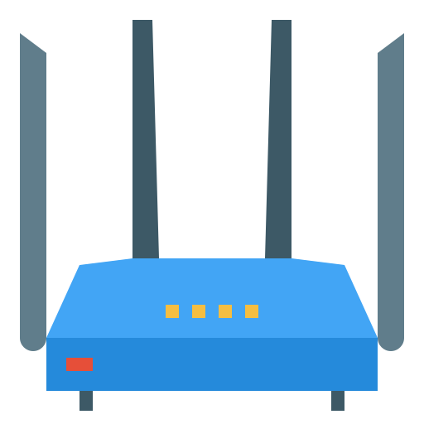
Appendix – Triangulation
Base Station 1
Base Station 3
Base Station 2

Slide 71
Appendix – TDOA
Base Station 1
Base Station 3
Base Station 2

Slide 72
Appendix – AoA positioning
α1
α2
Base Station 1
Base Station 2

Slide 73
Appendix - Fingerprint positioning
Base Station 1
RSSI 3
Base Station 1
RSSI 1
Equipment
RSSI 2
DB
Database
Base Station 1
Location | (RSSI 1,RSSI 2, RSSI 3)
Location1 | (RSS 11, RSSI 12, RSS13)
Location2 | (RSS 21, RSSI 22, RSS23)

Slide 74
Boxplot with outlier

Slide 75
OpenPose Inference Runtime Analysis

Slide 76

OpenPose Trade-off between Speed and Accuracy
p3
p2

Slide 77

OpenPose Flow
p3
p2
Notes:
a输入图像，b预测关键点置信度&c关键点亲和度向量，关键点解析，人体骨骼搭建(连接关键点)

